Slide 1
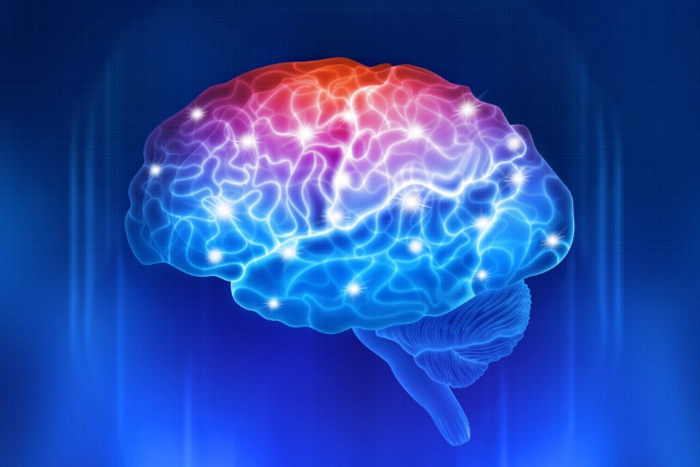
Ψυχολογία-Επαγγελματική Δεοντολογία 7. Επαγγελματική δεοντολογία Δ΄ εξάμηνο τεχνικός Αισθητικής Τέχνης και Μακιγιάζ Μαρία Δημητριάδου, Ψυχολόγος

Slide 2
Δομή παρουσίασης
Στοιχεία & αρχές επαγγελματική δεοντολογίας
Επαγγελματική σχέση μεταξύ υπαλλήλου-εργοδότη
Επαγγελματική σχέση αισθητικού-πελατών
Η επικοινωνία στον επαγγελματικό χώρο

Slide 3
Επαγγελματική δεοντολογία
Αφορά στα χαρακτηριστικά, τη στάση και τη συμπεριφορά του/της αισθητικού απέναντι σε:
πελάτες
συναδέλφους
εργοδότες

Slide 4
Επαγγελματική σχέση υπαλλήλων-εργοδότη
Κώδικας συμπεριφοράς & δεοντολογίας:
Κανόνες που διέπουν τη σχέση υπαλλήλων-εργοδότη
Αρχές μιας επιχείρησης
Άσκηση των νόμιμων καθηκόντων εργαζομένων & επιχείρησης
Οφείλουν να τον γνωρίζουν οι εργαζόμενοι
Λογική & κριτική σκέψη σε περίπτωση που δεν προβλέπεται ακριβώς η περίπτωση ή καθοδήγηση από προϊσταμένους

Slide 5
Σχέση υπαλλήλων-εργοδότη
Ο κώδικας περιλαμβάνει θέματα όπως:
Απασχόληση
Συμμόρφωση με ισχύοντες νόμους
Προστασία περιουσιακών στοιχείων
Δωροδοκία & διαφθορά
Εχεμύθεια
Σύγκρουση συμφερόντων
Συναλλαγές με πελάτες
Χρήση μέσων επικοινωνίας

Slide 6
Υποψία για παράνομη ή ανήθικη ενέργεια
Αναζήτηση στοιχείων & σφαιρική εικόνα της κατάστασης πριν τη λήψη μιας απόφασης
Συζήτηση με προϊστάμενο ή άλλους συναδέλφους
Επικοινωνία με νομική υπηρεσία

Slide 7
Επαγγελματική σχέση με πελάτες
Εφαρμογή της αισθητικής σε κατάλληλα διαμορφωμένο χώρο
Κατάρτιση, επαγγελματικές γνώσεις, εξέλιξη μέσω ενημέρωσης
Εχεμύθεια
Εντιμότητα, ηθικές αρχές & αξιοπρέπεια
Προσφορά υπηρεσιών χωρίς ρατσισμό
Επικοινωνιακές δεξιότητες
Ακρίβεια στον χρόνο, στις προτάσεις

Slide 8
Αποτελεσματική επικοινωνία συναδέλφων
Καταμερισμός εργασιών σε ομάδες εργαζομένων (τμήματα) που ασχολούνται με συγκεκριμένες δραστηριότητες
Κάθε τμήμα αποτελείται από: προϊστάμενο ή υπεύθυνο τμήματος και τους εργαζόμενους υπαλλήλους ή υφιστάμενους
Κάθε τμήμα ασχολείται με εξειδικευμένο κομμάτι εργασιών

Slide 9
Αποτελεσματική επικοινωνία συναδέλφων
Οι εργαζόμενοι ακολουθούν τις οδηγίες του υπεύθυνου, αναφέρουν την πορεία των εργασιών & πιθανά προβλήματα
Ο υπεύθυνος κατανέμει τις εργασίες & τα καθήκοντα στους υπαλλήλους, αναφέρει προβλήματα, ελλείψεις βλάβες στον Γενικό Διευθυντή.
Γενικός διευθυντής πάνω από τους υπεύθυνους τμημάτων: τους καθοδηγεί & συντονίζει τη λειτουργία των τμημάτων. Στις μεγάλες επιχειρήσεις ο γενικός διευθυντής ελέγχεται από το διοικητικό συμβούλιο

Slide 10
Ιεραρχία σε κέντρο αισθητικής & ευεξίας
Διοικητικό συμβούλιο μετόχων
Γενικός διευθυντής
Διευθυντές τμημάτων
Εργαζόμενοι τμημάτων
Βοηθητικό προσωπικό (π.χ. προσωπικό καθαριότητας, μεταφορείς)

Slide 11
Απορίες, Προβληματισμοί, Επισημάνσεις

Slide 12
